Slide 1


Применение элементов кураторской методики К.М.Ушакова как способ повышения эффективности анализа урока на районных практических семинарах
Ашрапова Р.Г., методист по гуманитарному циклу
МКУ «Управление образования Балтасинского
районного исполнительного комитета»

Slide 2
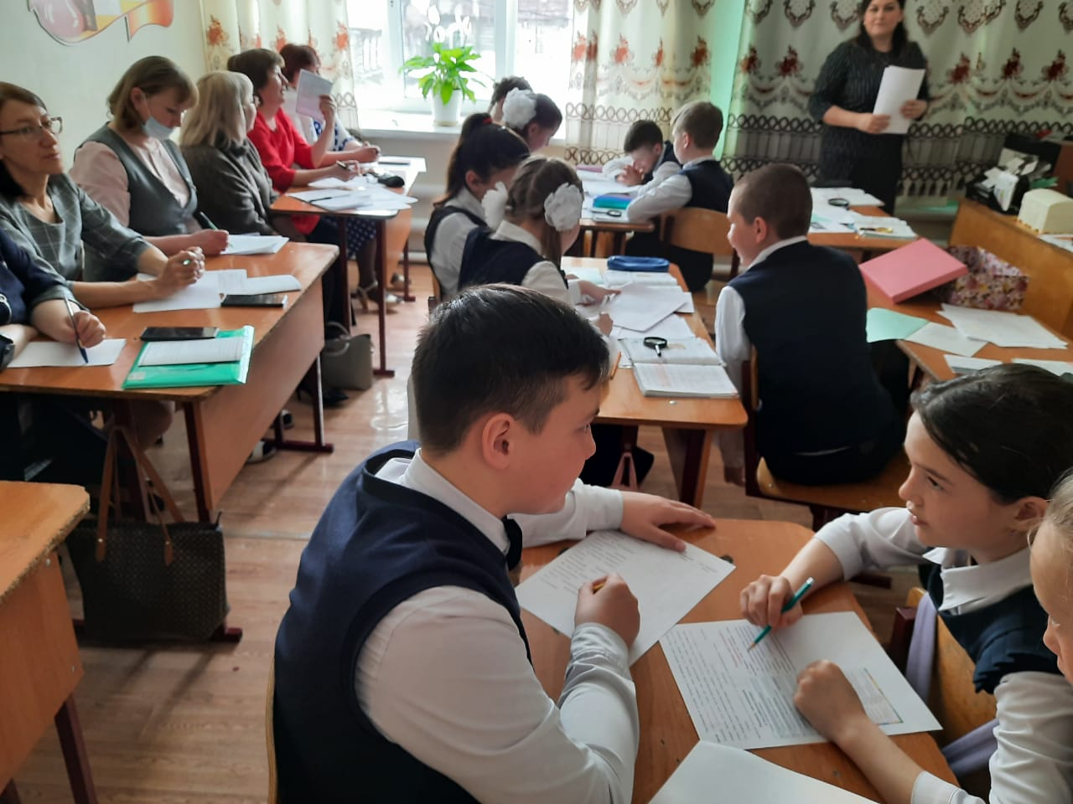
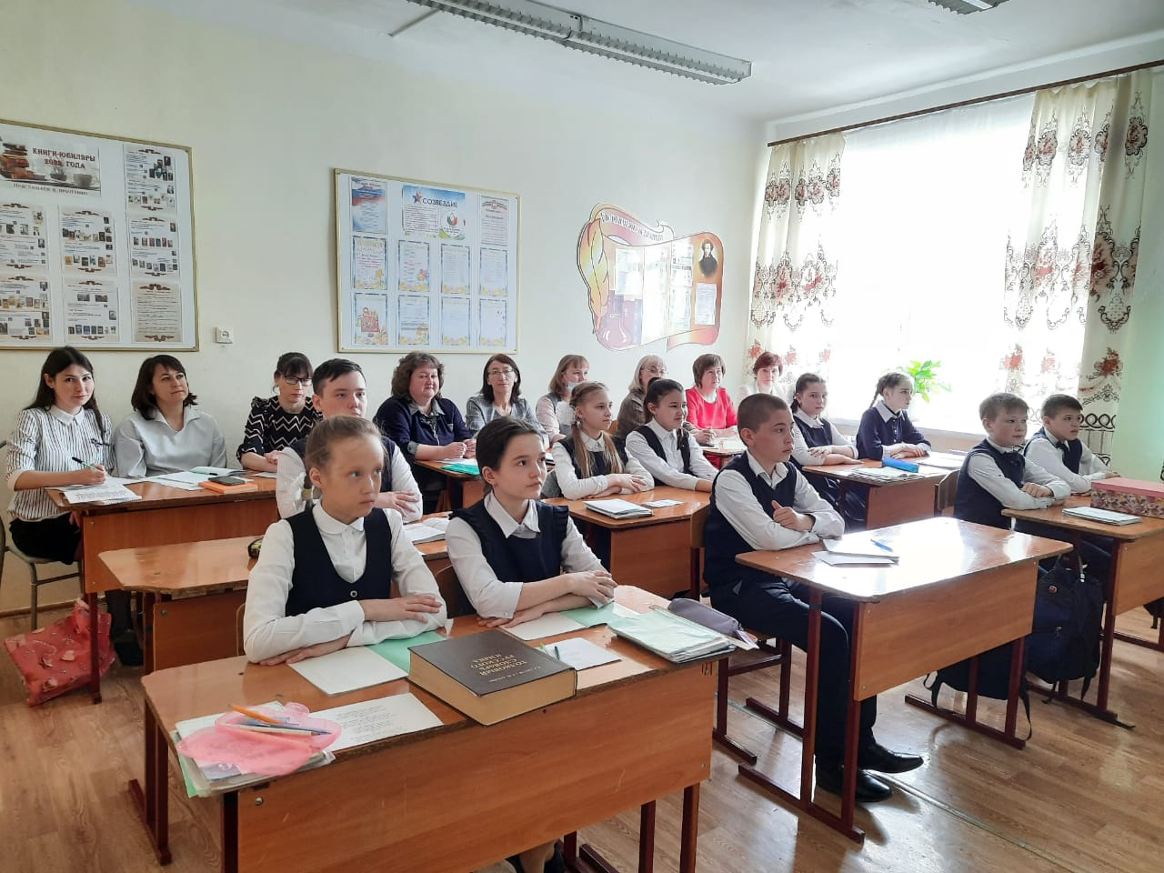
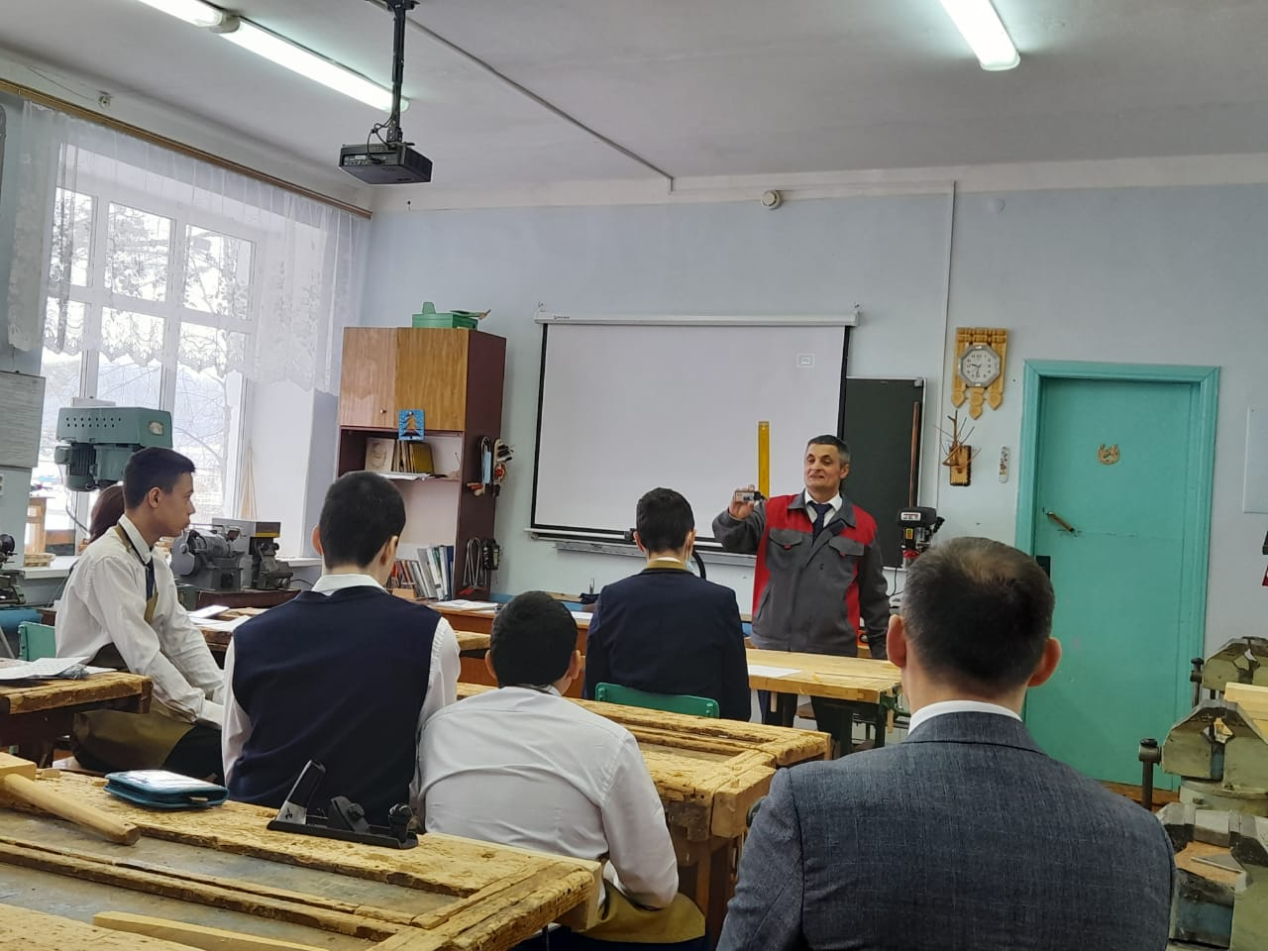
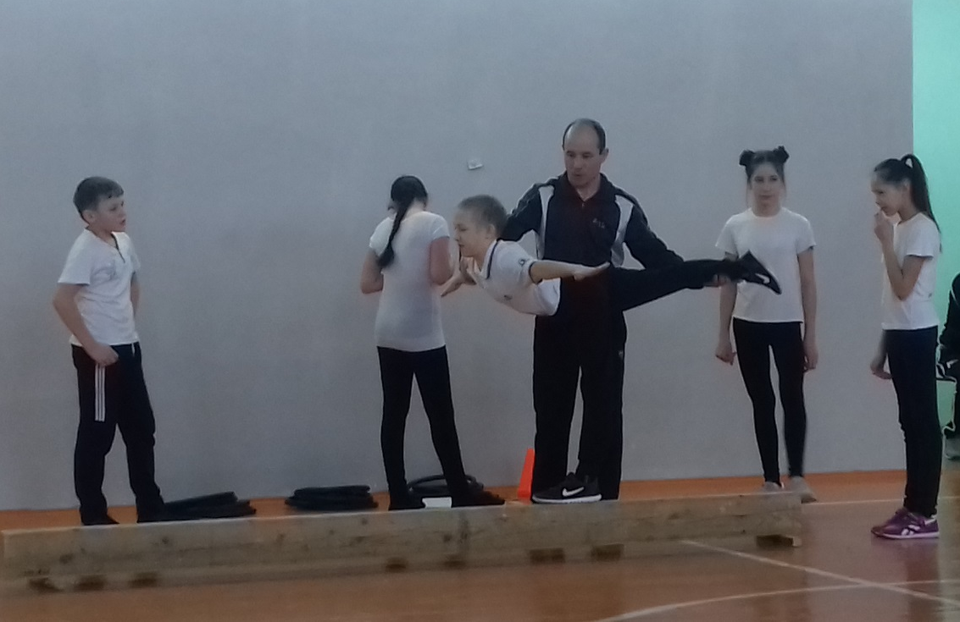
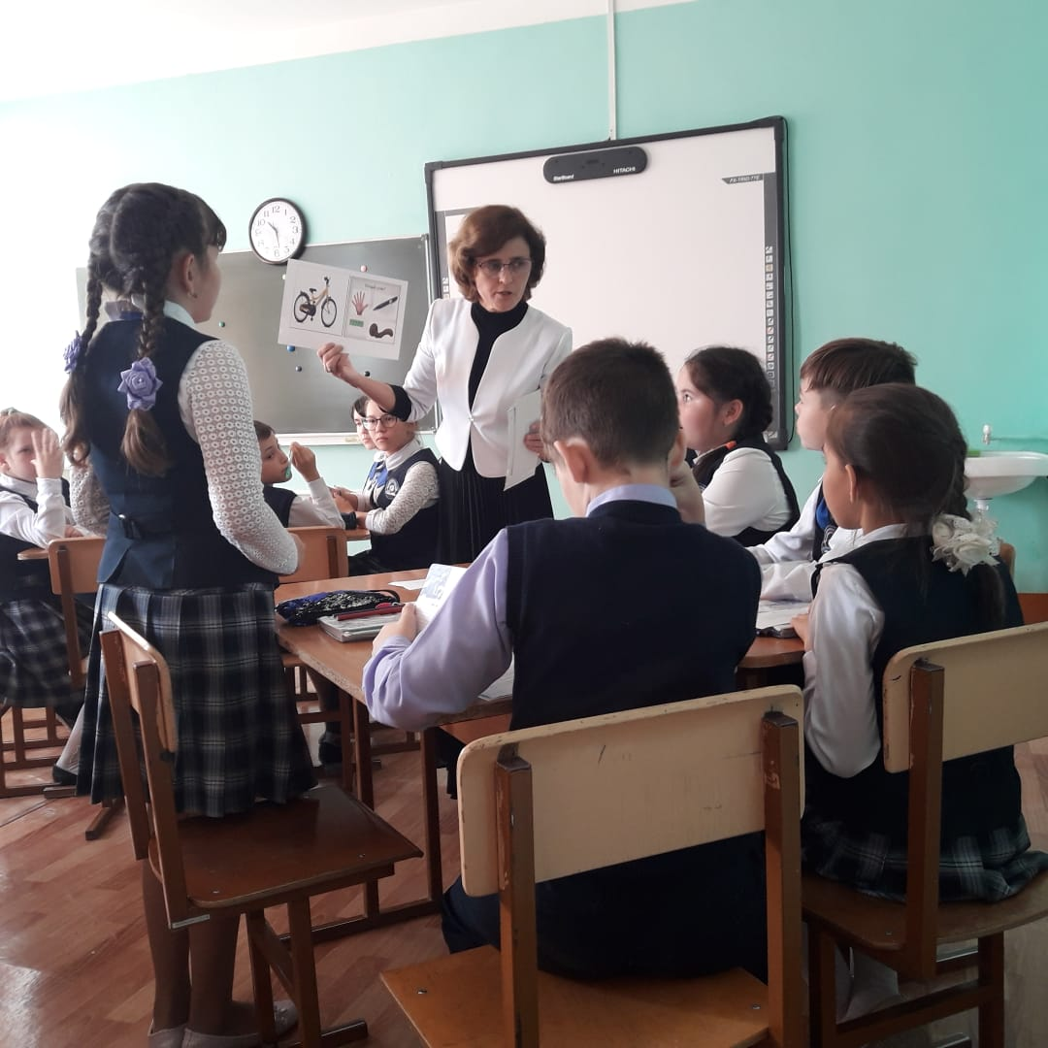
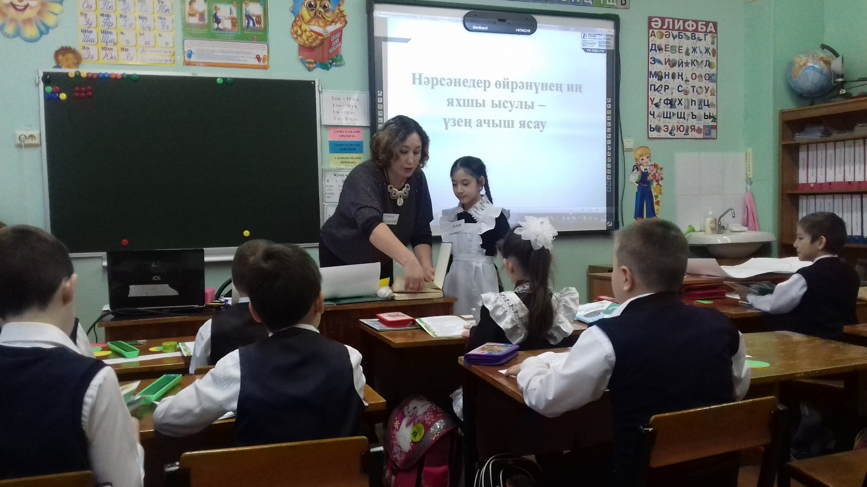
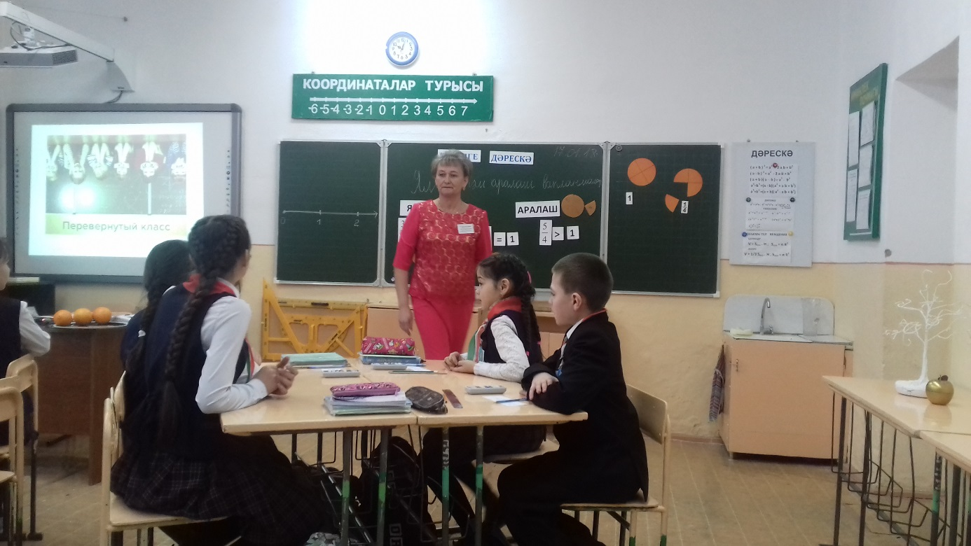

Slide 3
Кураторская методика К.М.Ушакова
«Педагогическое мастерство учителя формируется не тогда, когда он или она изучает объемные книги по дидактике (хотя и это, вероятно, важно). Преимущественно педагоги учатся, копируя чужой опыт. … К сожалению, учитель может многократно повторять одни и те же
ошибки, пока не увидит другой — более эффективный — опыт или не
научится анализировать свои огрехи».
Константин Михайлович Ушаков,
д.п.н., профессор НИУ ВШЭ,
главный редактор журнала «Директор школы»

Slide 4
Кураторская методика К.М.Ушакова
Как организовать обсуждение просмотренного урока между учителями, чтобы при этом указание на недостатки урока не воспринималось как личное оскорбление, чтобы далее эти ошибки многократно не повторялись, чтобы учителя научились анализировать свои огрехи. Как организовать такое обучение, которое позволяет «совершенствовать мастерство каждого и тем самым повышать общие образовательные результаты»?
»

Slide 5
Кураторская методика К.М.Ушакова
Основная задача школьного лидера - сформировать пары учителей, которые могут друг у друга учиться, а затем увеличивать группы.
Ключевые элементы:
- «Умный третий» (куратор) — это тот человек, который организует обсуждение между двумя учителями, обеспечит их психологическую безопасность. Когда два человека наблюдают за практикой друг друга и указывают на недостатки, это может восприниматься как личное оскорбление. Третий человек при-
зван возвращать диалог в конструктивное русло и снимать угрозу.
- Конкретная задача на улучшение обучения. Можно долго и живо обсуждать уроки друг друга, но если у учителей нет конкрет-
ных задач, измеримых целей, высока вероятность просто потратить
время зря. Один из приоритетов куратора — это ставить задачи.

Slide 6
Кураторская методика К.М.Ушакова
Шаг 1. Выбор учителей. Среди педагогов подбираются равные
по статусу пары. Например, два молодых педагога или два воз-
растных с примерно равным авторитетом. Будет лучше, если это
преподаватели разных предметов: так они будут смотреть не на
методику донесения конкретных тем в математике или литературе,
а на взаимодействие «учитель — ученик». В кураторской методике
важно, чтобы учителя в парах не играли роль ментора или ученика.
В этом случае более опытный педагог может воспринимать такие
обсуждения как подрыв его авторитета.
Шаг 2. Подбор куратора для пары. На роль «третьего умного»
лучше всего подойдут пользующиеся авторитетом учителя, чле-
ны администрации, школьный психолог, тьютор. Более подробно
правила выбора куратора и основные требования к нему описаны
далее. 17 № 6, 2016 г.
Шаг 3. Формулировка задания для учителей. Присутствующе-
му на уроке учителю ставится задача отслеживать определенный
аспект урока. Например, один учитель приходит на урок к другому
с конкретным листом для наблюдений и фиксирует происходящее по
заданному шаблону. Затем их роли меняются: второй учитель ведет
урок, а первый — делает пометки в таком же протоколе.

Slide 7
Кураторская методика К.М.Ушакова
Шаг 4. Обсуждение итогов в присутствии куратора. Общая встреча должна произойти в течение 48 часов с момента первого занятия, то есть по горячим следам. Разбираются плюсы и минусы занятия. Но сессия проходит не в формате абстрактных размышлений (нравится или не очень), а анализируются только те аспекты, за которыми велось наблюдение. Куратор следит за тем, чтобы
сохранялся конструктивный настрой при обсуждении, чтобы участники осознавали то, чему они научились и с какими трудностями столкнулись.
Шаг 5. Постановка куратором новой задачи. Куратор решает, нужно ли учителям поработать над той же задачей (например, если есть ощущение, что простого обсуждения недоработок будет мало) или перейти к новому пункту (когда учителя все поняли и научились внедрять). За счет постановки новых задач, отслеживания разных аспектов практики повышается профессиональная осознанность учителя, он больше внимания уделяет своей практике и реакциям ученика на свои действия.
Шаг 6. Постепенное усложнение взаимодействия между участниками. Куратор может менять участников пар, добавлять новых учителей при условии соблюдения равных статусов.

Slide 8
Кураторская методика К.М.Ушакова
… в целом между педагогами в школах мало качественных взаимных профессиональных связей. То есть учителя в массе своей профессионально одиноки, редко учатся друг у друга.

Slide 9
Кураторская методика К.М.Ушакова
Основная задача куратора – сформировать пары (малые группы)
Ключевые элементы: «Умный третий» (куратор), Конкретная задача
Шаги внедрения:
Шаг 1. Выбор учителей.
Шаг 2. Подбор куратора для пары.
Шаг 3. Формулировка задания для учителей
Шаг 4. Обсуждение итогов в присутствии куратора
Шаг 5. Постановка куратором новой задачи
Шаг 6. Постепенное усложнение взаимодействия между участниками

Slide 10
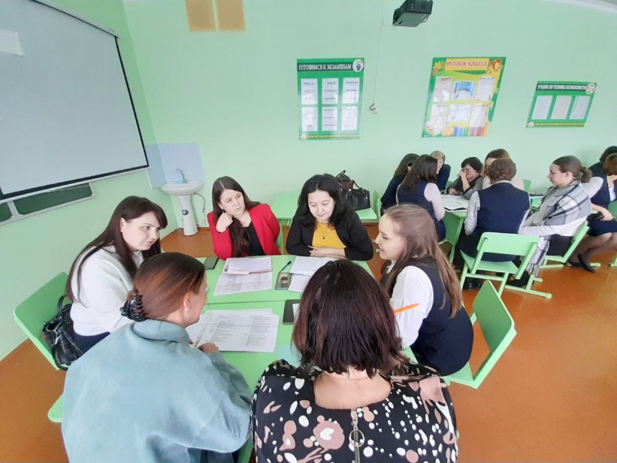
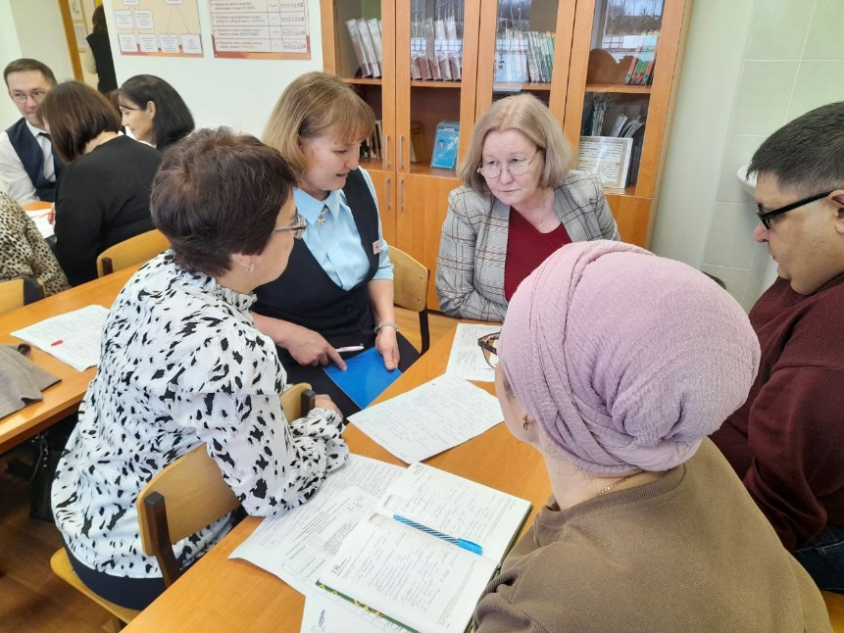
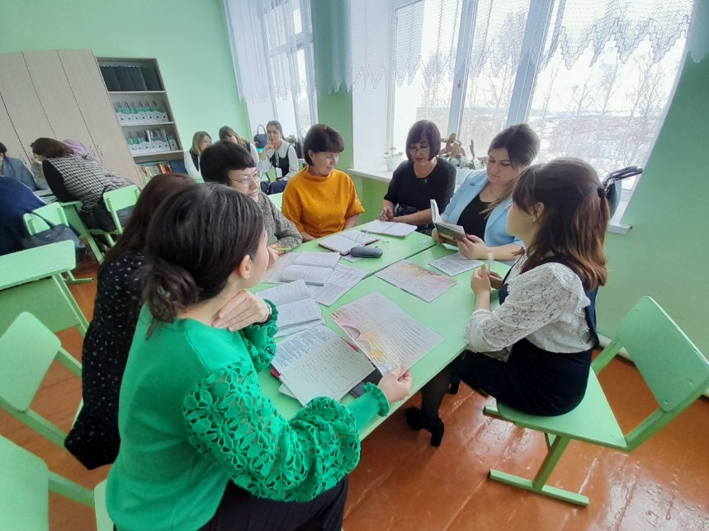
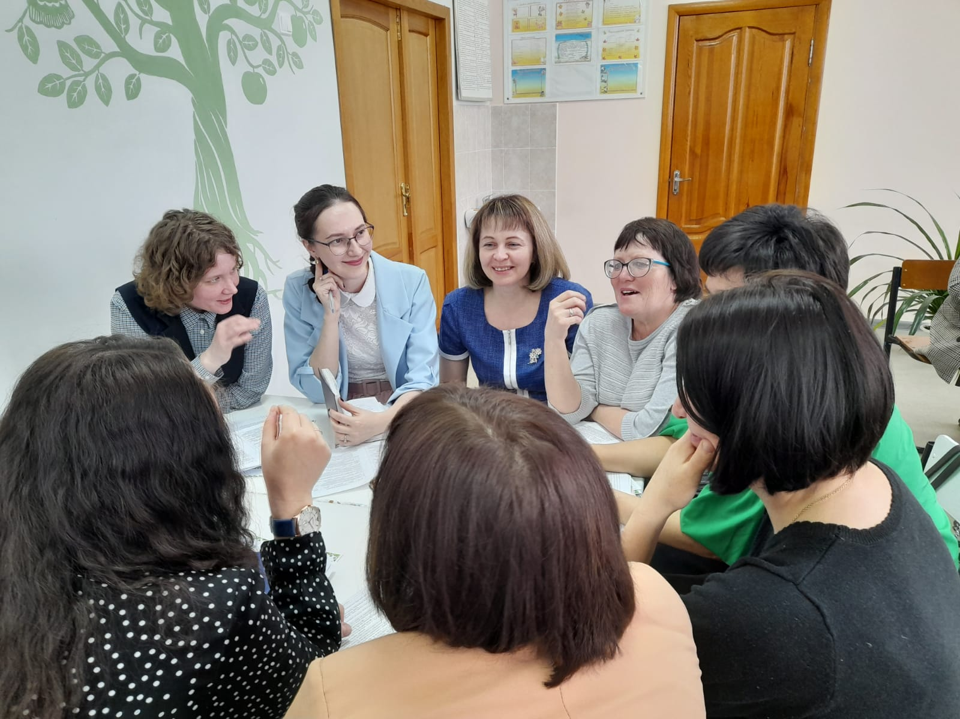
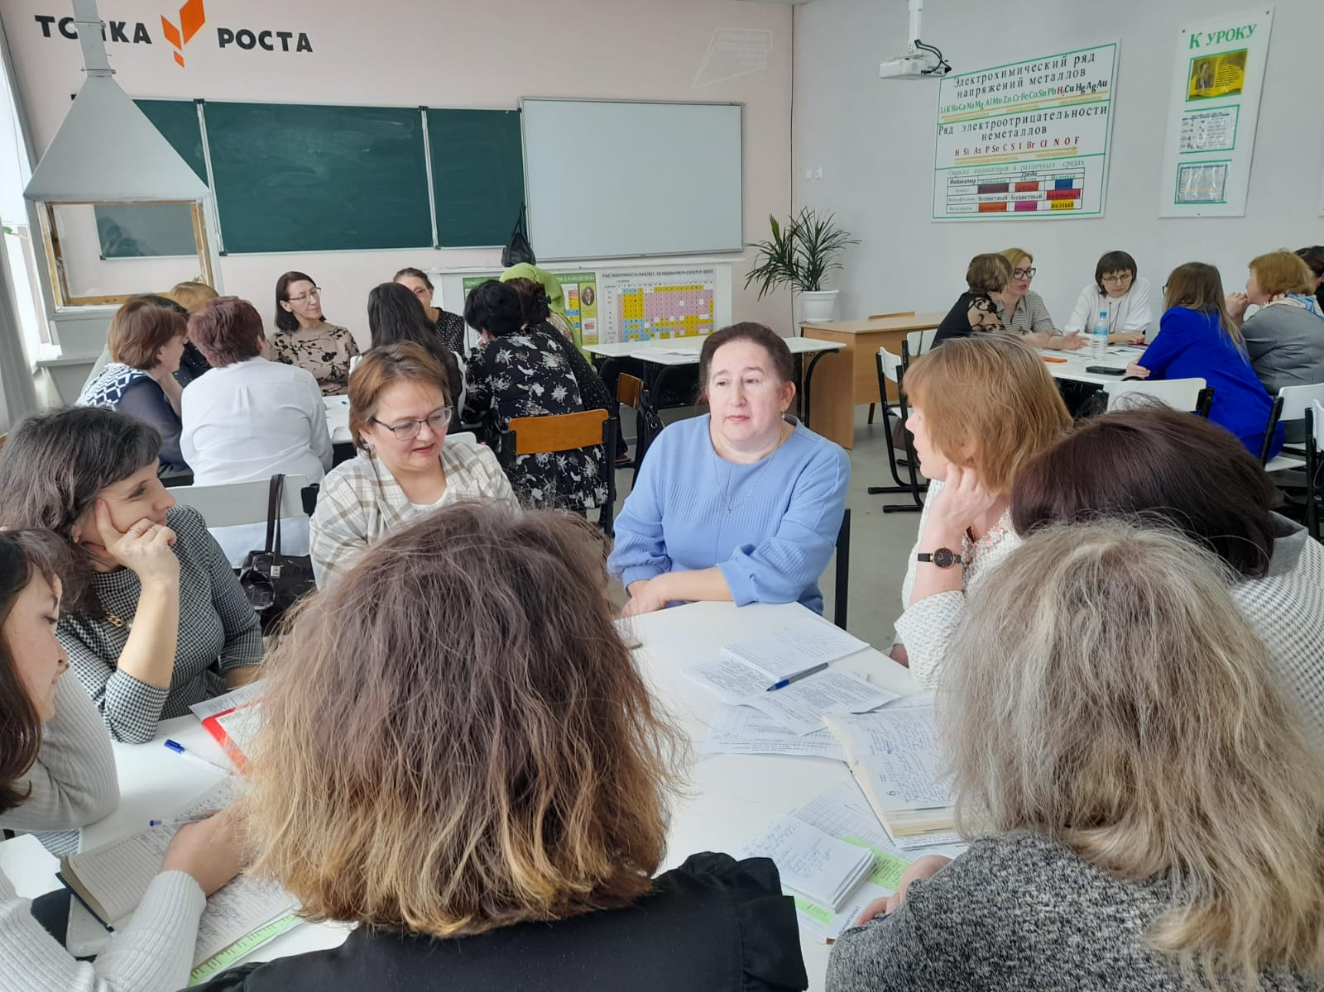
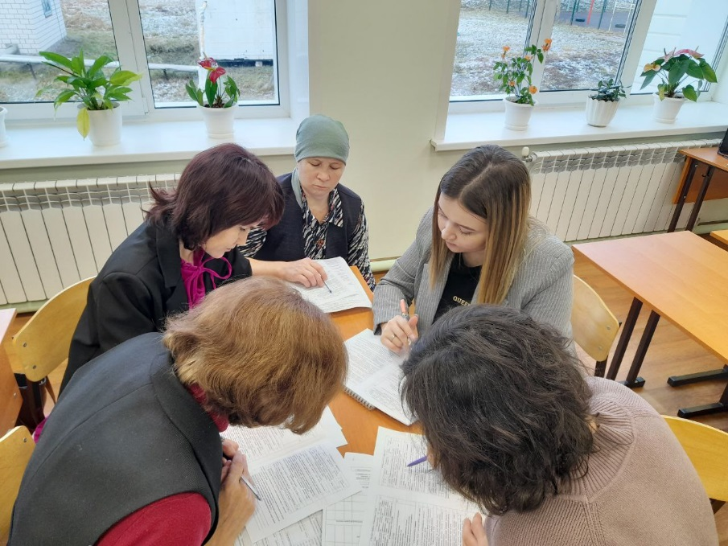
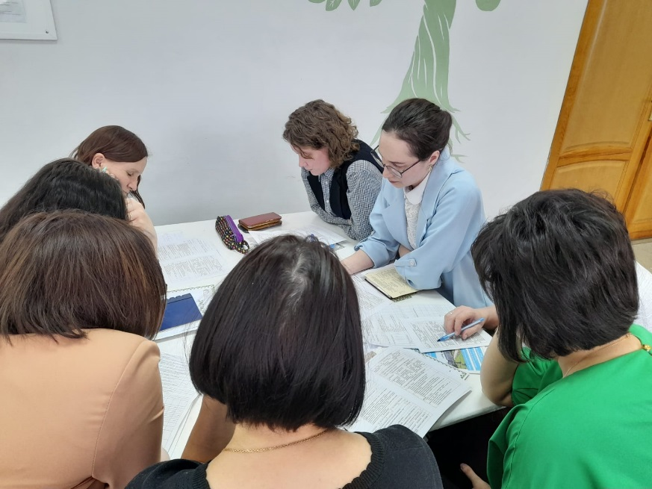
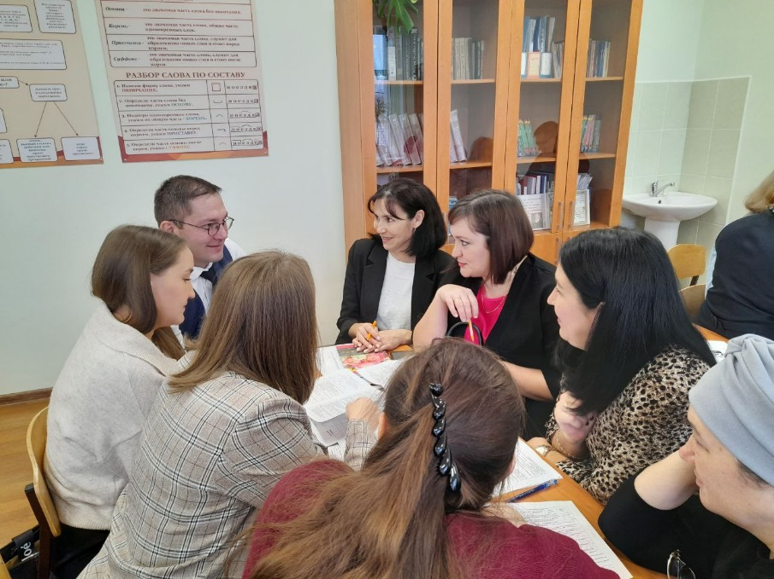

Slide 11
Благодарю за внимание!
Игътибарыгыз өчен рәхмәт!

